Slide 1
TRPG風カードゲーム
8/31

Slide 2
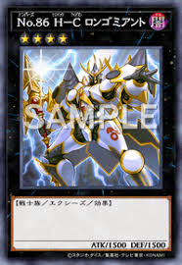
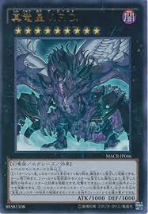
背景
今のカードゲームは大体の流れが決められていて、そのルートに沿えば勝つことができる。例に挙げると遊戯王であったり、ポケモンカードなどがあったりする。そういったカードゲームに運要素を付け足したものは現状あまりみられていない。そこで、TRPGの乱数要素を取り入れることで新しいゲームを作ることが背景としてある。

Slide 3
勝利条件
相手のデッキからカードがなくなり、引くことができなくなった場合
相手のLPが0以下になった場合
特殊勝利条件を満たした場合

Slide 4
デッキの条件
デッキのカード枚数は15 ~ 40枚の範囲で組む必要がある。また、1マッチが終わるごとに入れ替えるためのエクストラデッキは10枚までとする。
ぶっちゃけここは何枚でもいい

Slide 5
フィールド
フィールドは”バトルゾーン” , “墓地” , “山札” , “コアゾーン”の4つまとめてフォールドと呼ぶ。
また、バトルゾーンについては3 ❌ 3となっており、それぞれ”前衛” “中央” “後衛” に分かれている。
次スライドに全体図を示す。

Slide 6
墓地
バトルゾーン
フィールドの全体図
コアゾーン
前衛
中央
山札
後衛

Slide 7
ゲームの流れ 概要
1 ドロ｜フェイズ
2 マナフェイズ
3 セットフェイズ
4 バトルフェイズ
5 エンドフェイズ
相手のターンへ
手札1枚増やす
マナ回復 /
マナ最大値+1
カード召喚 /
位置変更 /
効果発動 とか
戦闘する
あとフェイズでもフェーズでもどっちも同じ意味。

Slide 8
カードの種類
キャラクターカード
主にバトルを行うためのカード。それぞれにはコスト , カード(キャラクター)名, HP , MP , 属性 , 行動 , 特殊技能 , パッシブ , 切り札が書かれています。
サポートカード
主にサポートを行うためのカード。それぞれにはコスト , カード(サポート)名, 属性 ,発動条件 ,
効果 が書かれています。
コアカード
試合をひっくり返すような強力な効果を秘めたカード。それぞれにはコアコスト , カード(コア)名,
属性 ,発動条件 , 効果が書かれています。

Slide 9
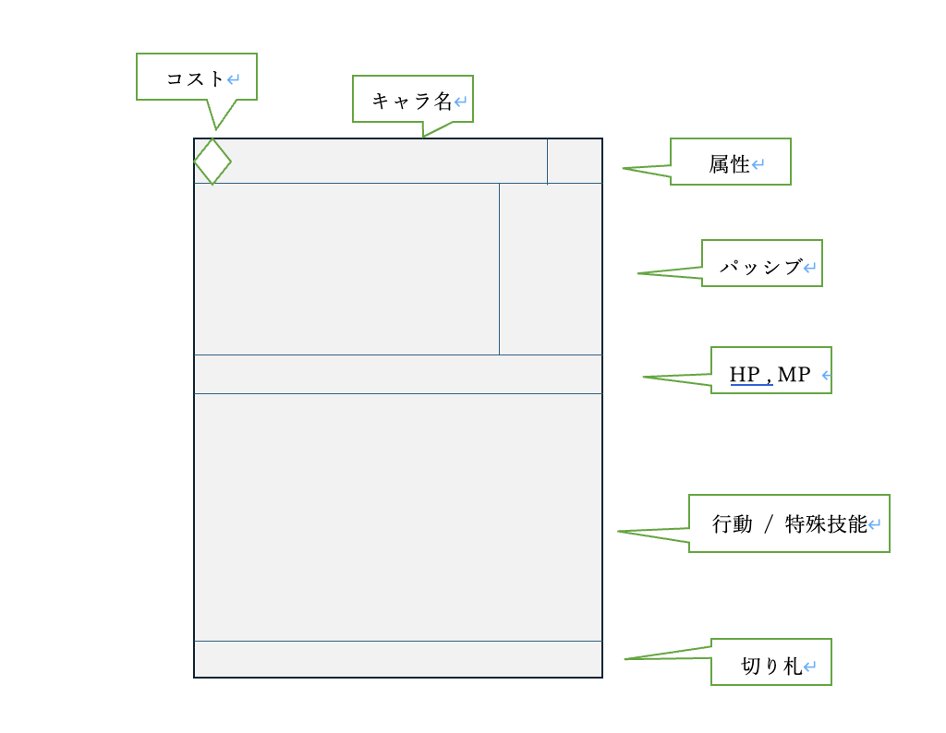
キャラクターカード
・”HP”が0以下になると墓地に送られます。
・”MP”が0以下になると”パニック”状態となります。
(“パニック”については後述)
・”パッシブ”とは得手不得手みたいなものです。
常に発動する効果になります。
・”属性”は火, 水, 木 , 光 , 闇 , 神 , 無があります
(増えていく予定)
・”コスト”は召喚するために必要な”マナ”の数を
指します

Slide 10
キャラの耐性 属性
脆弱 受けるダメージが二倍
弱点 受けるダメージ +20
耐性 受けるダメージ - 20
無効 受けるダメージ 0
反射 受けるダメージを反射する
吸収(かなりレア) 受けるダメージ分HP回復

Slide 11
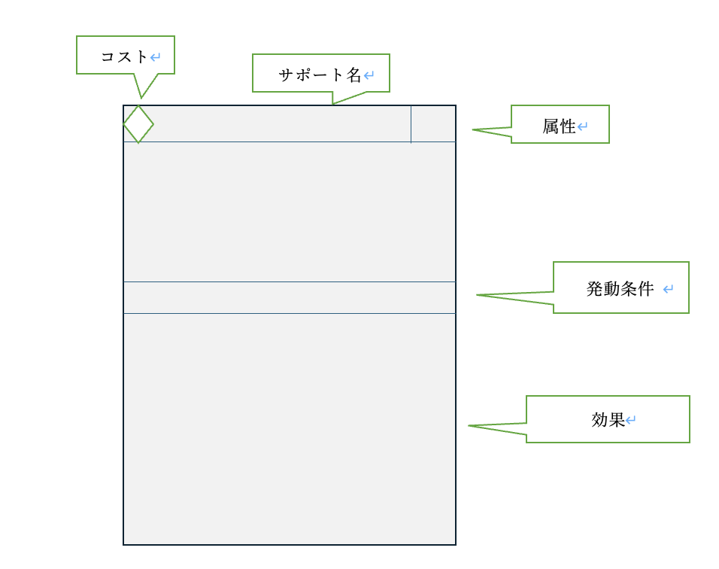
サポートカード
・コストの数だけマナを消費する。
まぁここら辺は同じ
・使ったら墓地に行く

Slide 12
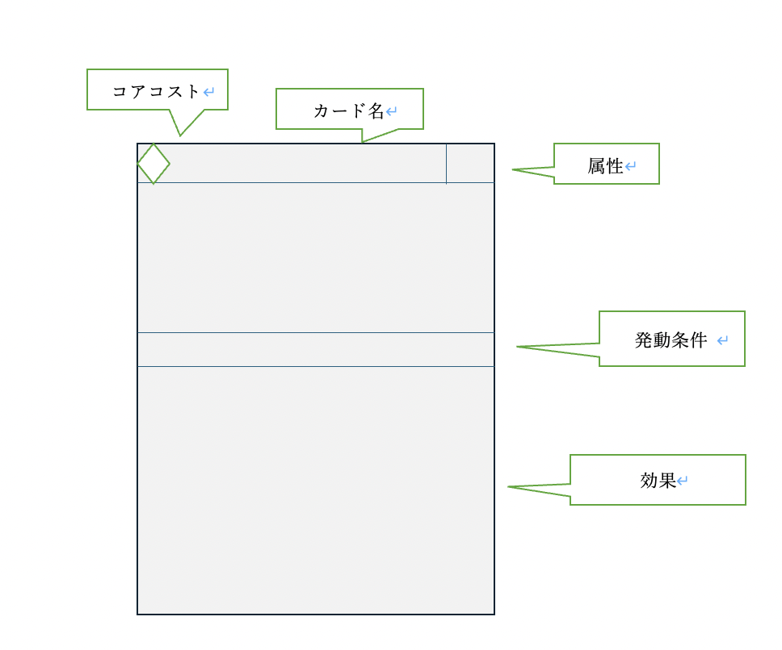
コアカード
・コアコストは”マナ”を使わずに、コストゾーン
のカードをコアコストの数だけ墓地に送ることで発動できる

Slide 13
対戦の進め方
1. 基本的にキャラカードで戦闘をして相手のLPを削る
2. サポートカードで補助して有利に進める
3. 危なくなったらコアカードで逆転を狙う

Slide 14
対戦に使うもの
1D100 , 1D7 をふれるもの (サイコロなり乱数メーカーなり)
ダメージ計算するもの
状態異常を表すマーカーかなんか
マナカウンターかあってもいいかも

Slide 15
対戦の準備
1. サイコロの出目で先攻・後攻を決める
2. 山札をシャッフルしておく
3. お互いに手札を5枚引く
4. お互いのLPを”150”(別になんぼでもええけど)、マナを“0”に設定する

Slide 16
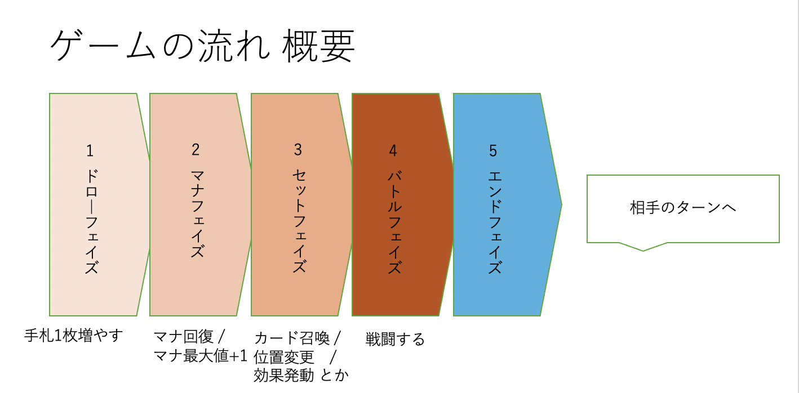
対戦の流れ
・それぞれのフェーズについて
次スライドで説明する

Slide 17
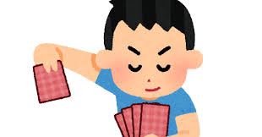
1.ドローフェーズ
山札の1番上から1枚手札に加える
この時点で引くことができないと負けとなる
先行の1ターン目はこのフェーズをスキップ

Slide 18
2. マナフェーズ
全員のマナを全回復したのち、全員のマナ最大値を+1する。
マナ : カードを出すために必要になる。
状態異常によるダメージをここで計算する。
全員のマナを増やすことで後攻が攻撃することを可能にしてある。
(具体例 ) 1コストキャラ召喚 → 1マナ使って攻撃

Slide 19
3. セットフェーズ
マナを使って、カードを召喚したり、サポートカード , コアカード, 特殊技能 の効果を発動できる。
”前衛” , “中央” , ”後衛”の位置移動ができる。(位置移動は1キャラ1回まで) (位置については別の言い方あり)
召喚についてはマナがあるかぎり何体でもいけるが、フィールドに存在できるキャラは4体までとする。
効果の優先権(優先的に効果が発動する権利)はターンプレイヤーにある

Slide 20
4. バトルフェーズ
それぞれのキャラの行動 / 特殊技能を使い相手のキャラにダメージを与える。HPが0以下になれば墓地に送る。
もしキャラがいない場合, キャラのHPを超えたダメージ分,
相手のLPを減らす。
ダメージを受け体力が2/3 , 1/3になったときにダメージを受けたプレイヤーは山札の上から一枚コアゾーンに送る。
攻撃には1キャラにつき、1マナ使う。(例外あり)

Slide 21

5. エンドフェーズ
相手のターンに回す。
自分のキャラにかかってる一時的なバフ・デバフをここで解除する。

Slide 23
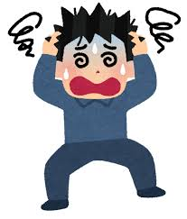
基本の状態異常
毒 : ターンが回るごとに10ダメージを受ける。2ターンで解除
出血 : ターンが回るごとにHPが10減る。 2ターンで解除
マヒ : 行動 / 技能の成功率が20減る。 ２ターンで解除
パニック : 位置移動 , 進化のための素材 , 行動 / 特殊技能など全ての行動ができなくなる。 MPが20回復すると解除
狂気 : 攻撃対象を選択できず、自分のキャラを含めて攻撃対象を
ダイスで決める。 2ターンで解除
そのほかにもいろいろある

Slide 24
詳細
0ダメージとミスは違う
位置について : 前衛 = フロントレンジ , 後衛 = バックレンジ
タイプも追加した
(サポートとか)

Slide 25
発動条件
○は自分のターンに任意発動可能
○<> は<>内の条件であれば発動可能
注意マーク(三角に!)は強制発動

Slide 26
レア度の決め方とか (デッキコストシステム?)
N 1
NR 2
R 3
SR 4
UR 5
OR 6

Slide 27
コスト （総合パワー）
コスト0 = power 40
コスト +1のたび power+ 20
強い技はpower 10
ドローはコスト3 で リリースあれば-1かな
サーチは2

Slide 28
属性のコンセプト
火 パワー
水 ヒール (じっくり)
草 ラック
無 特に ドロー
闇 デバフ 妨害
光 逆転 展開
雷 速攻

